Slide 1

klasa III
moduł 27
MEANS OF TRANSPORT
PI Synergia początkowej nauki języka obcego z edukacją wczesnoszkolną i technologiami informacyjno-komunikacyjnymi.
Projekt współfinansowany przez Europejski Fundusz Społeczny w ramach Programu Operacyjnego Kapitał Ludzki.
Priorytet III Wysoka jakość systemu oświaty, Działanie 3.3 Poprawa jakości kształcenia, Poddziałanie 3.3.4 Modernizacja treści i metod kształcenia – projekty konkursowe.

Slide 2


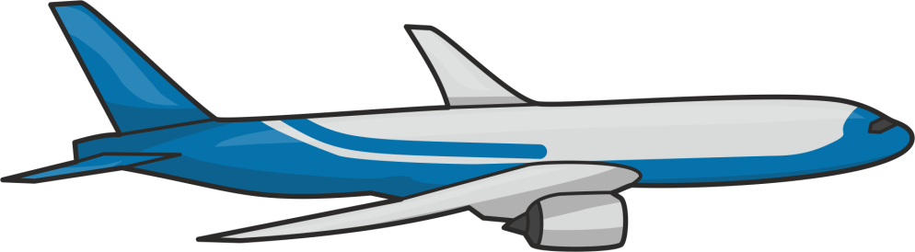




Means of transport

Slide 3
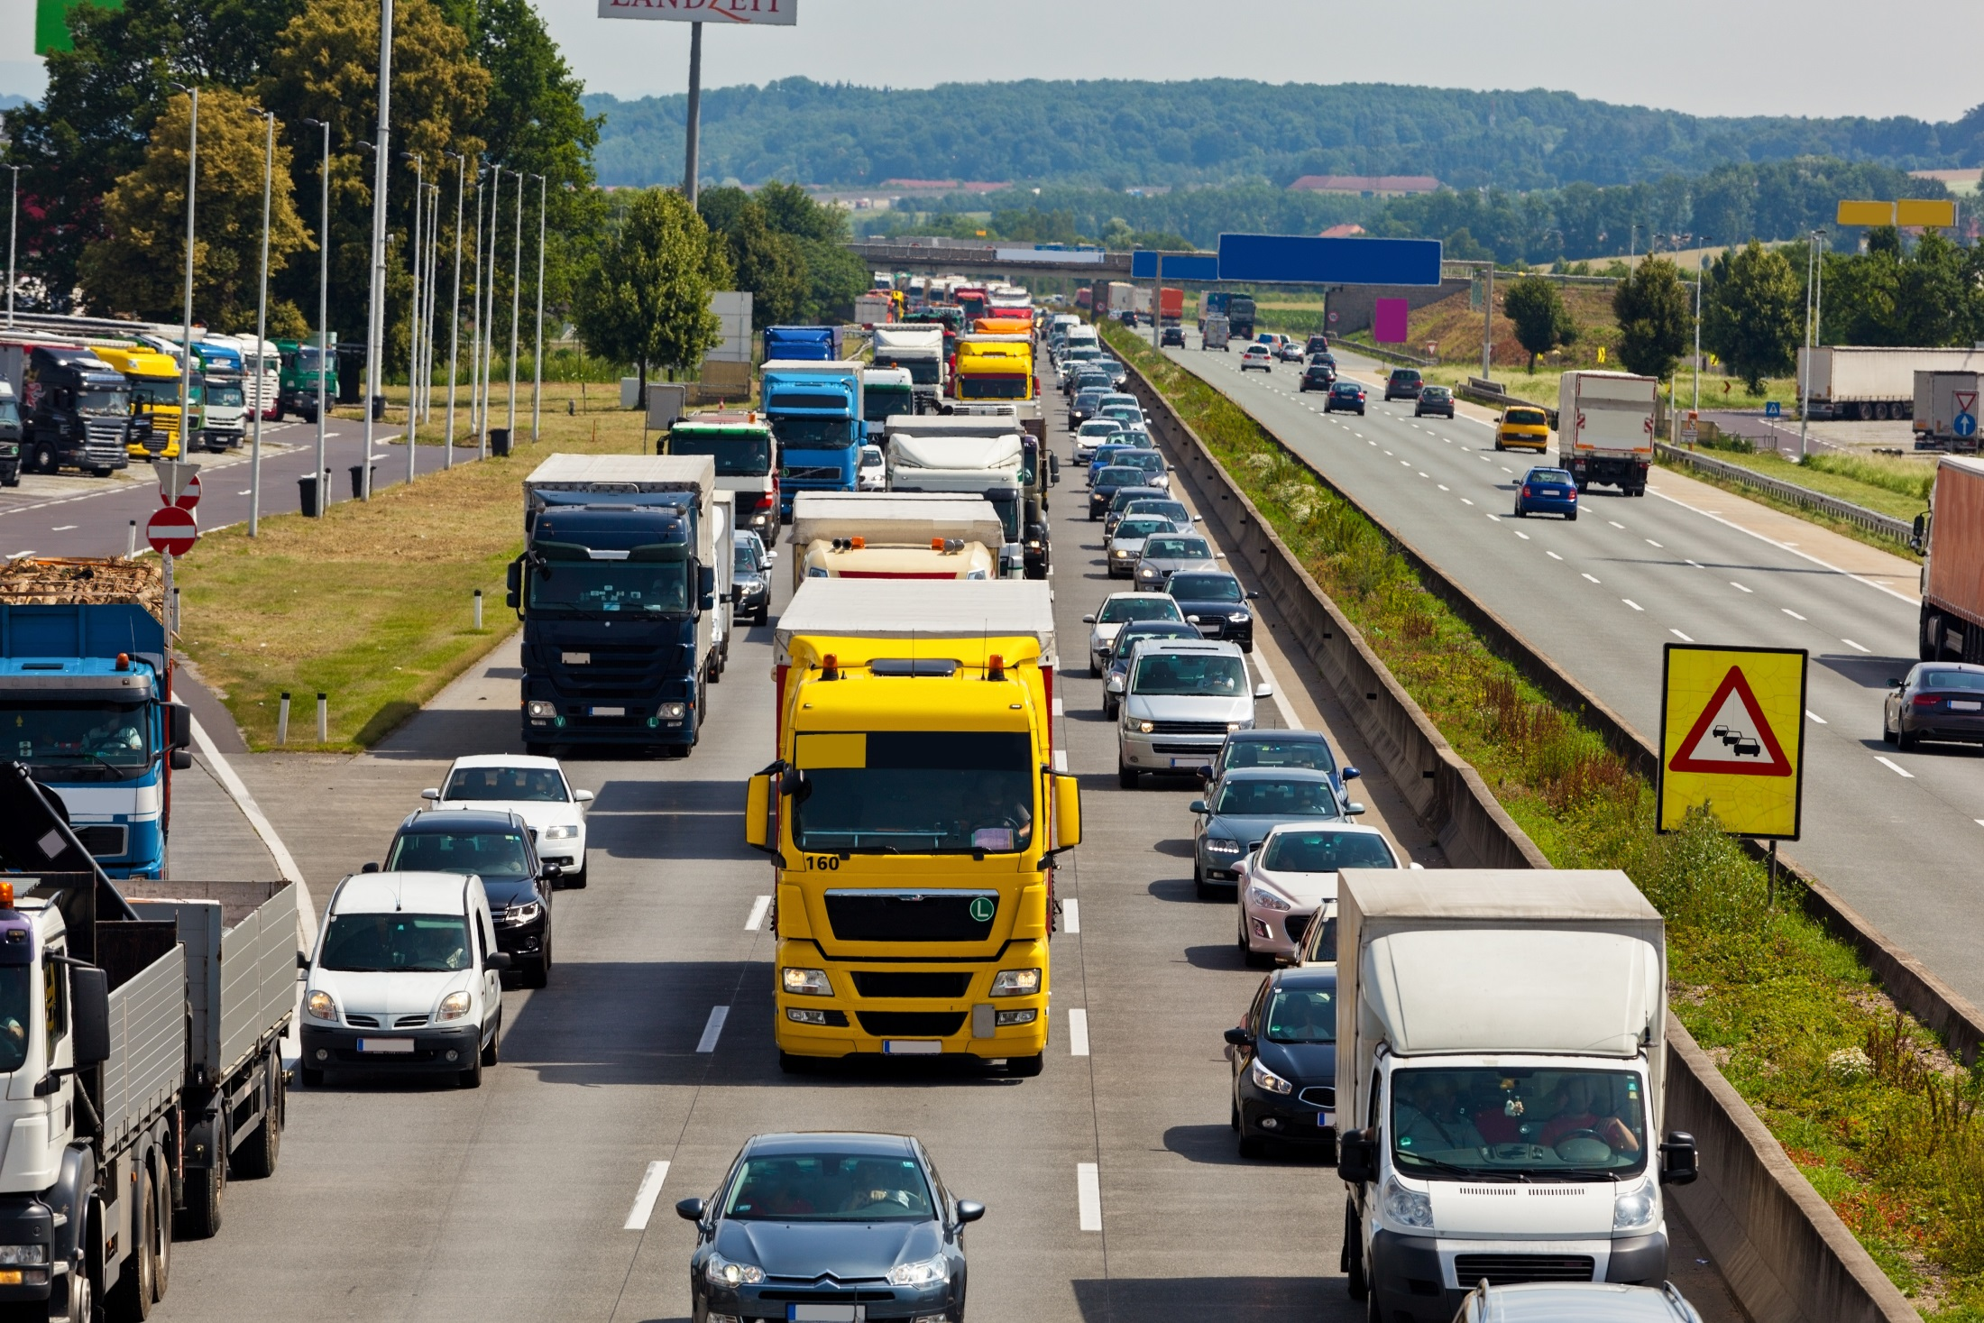
by car

Slide 4
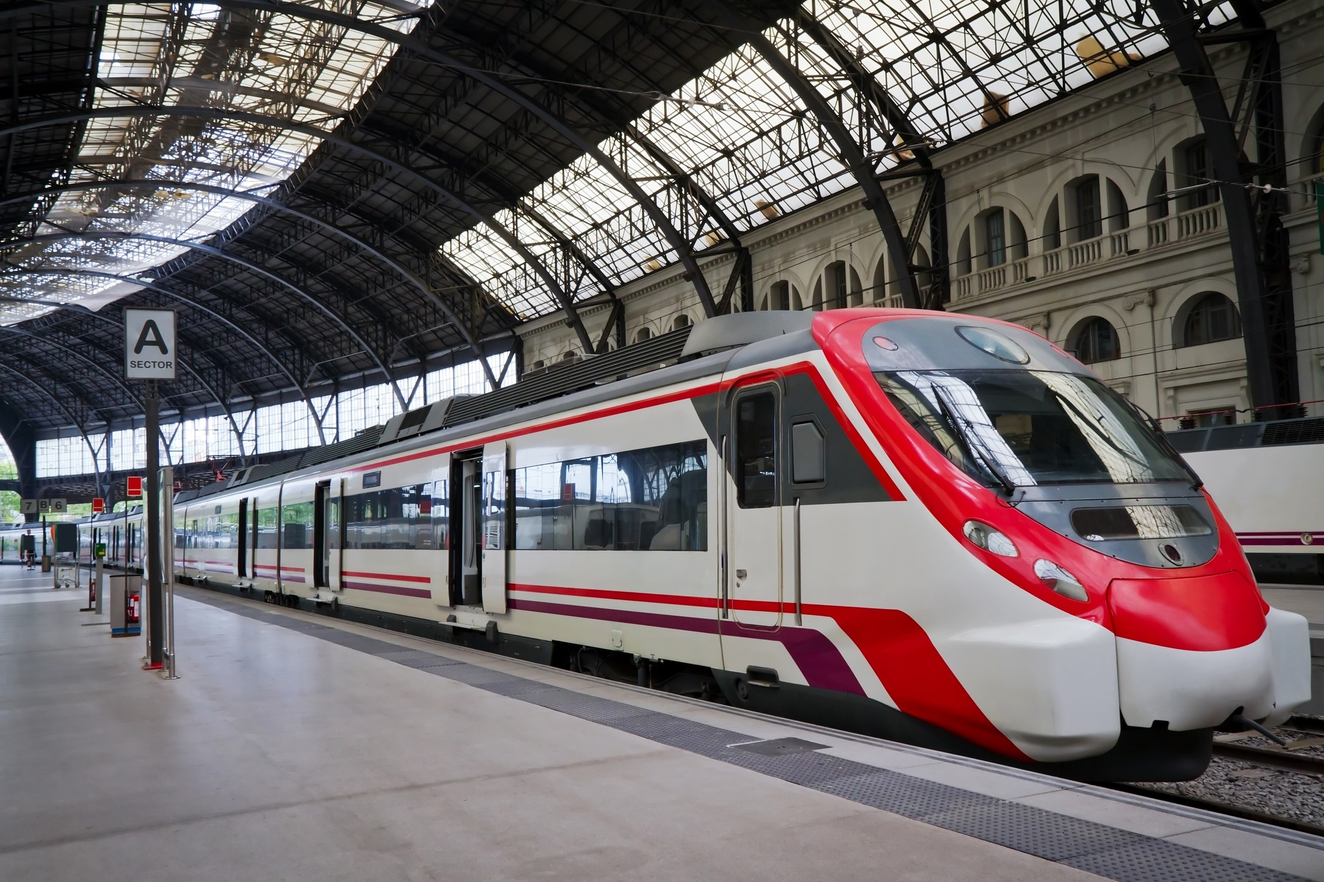
by train

Slide 5
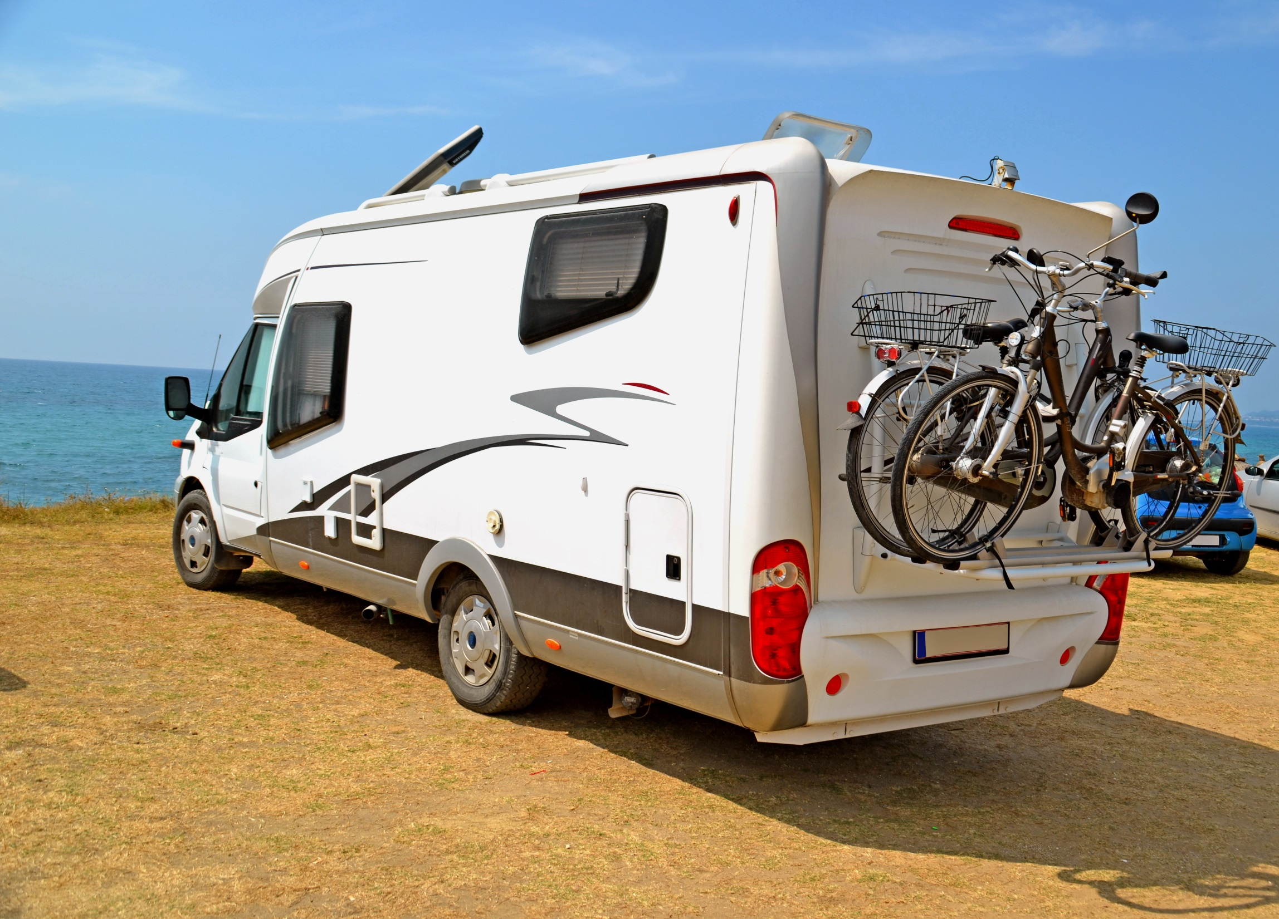
by camper

Slide 6
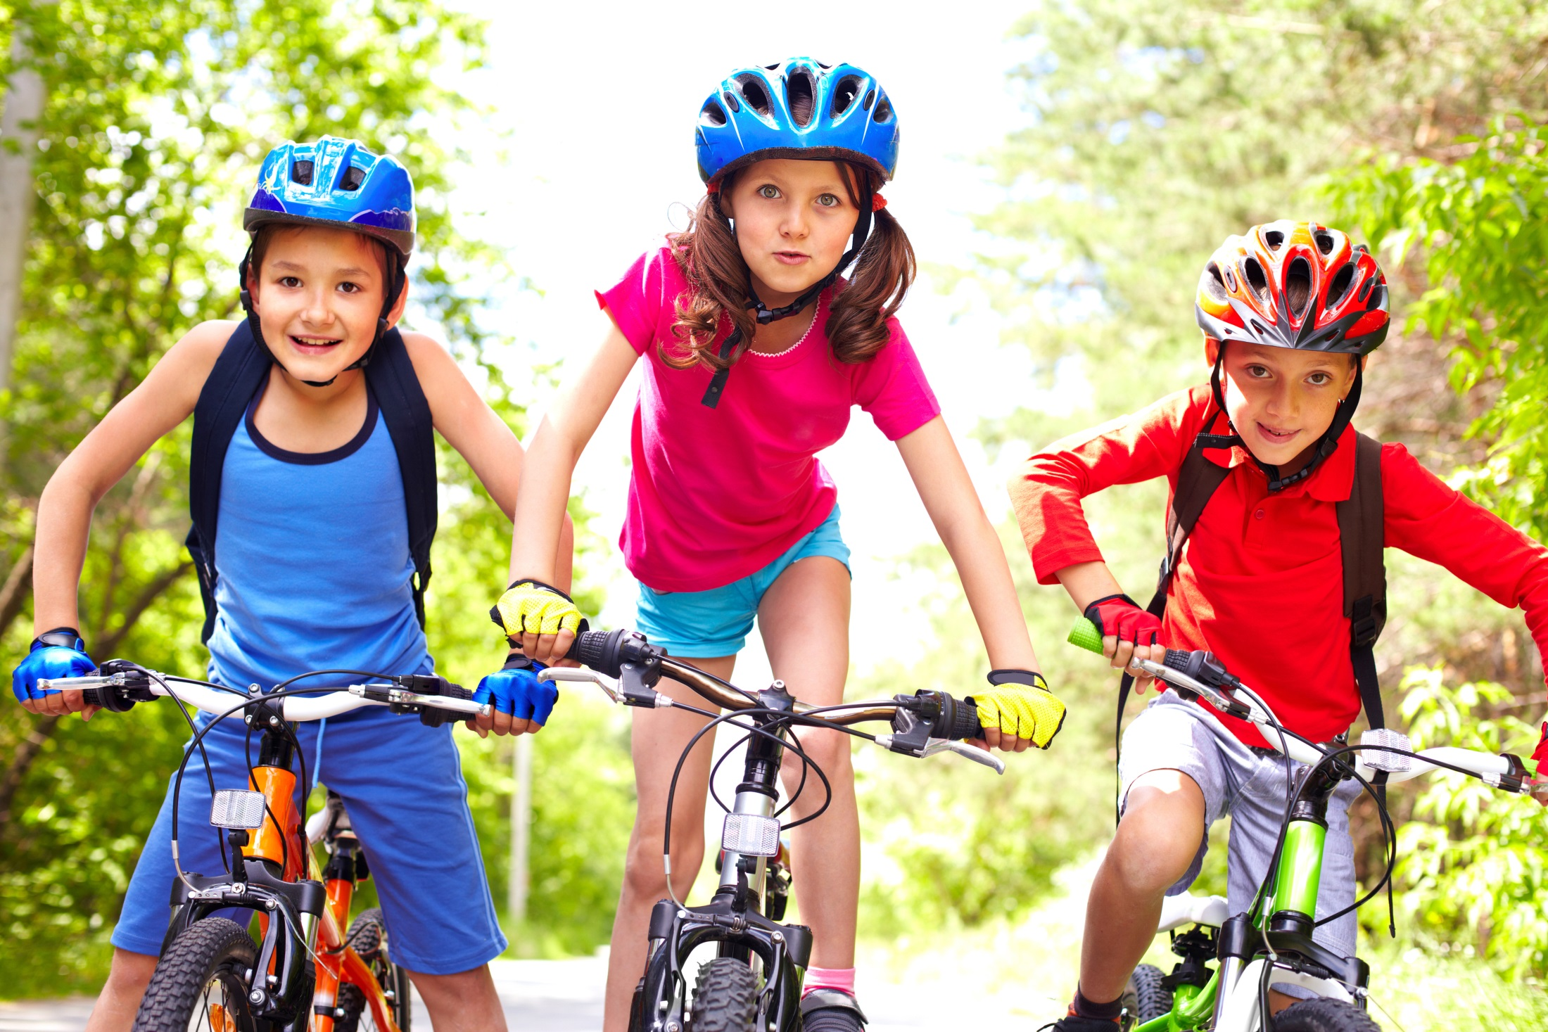
by bike

Slide 7
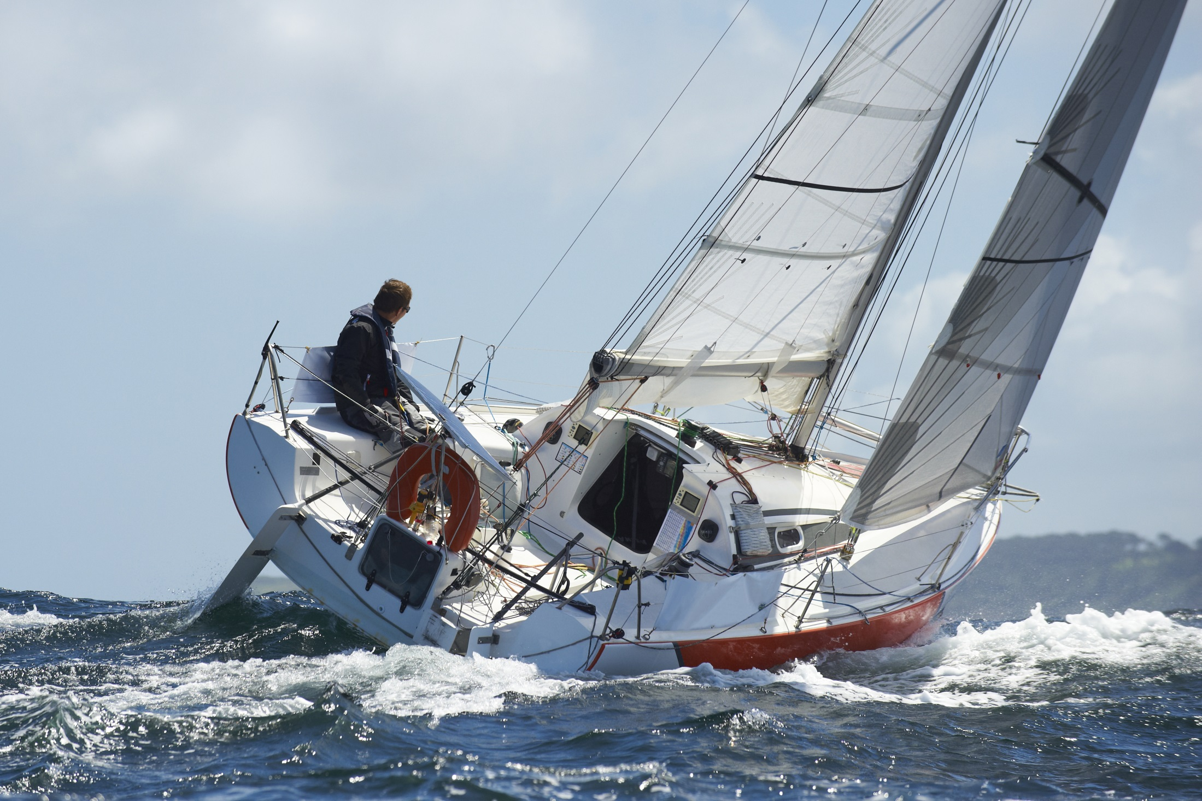
by yacht

Slide 8

by ship

Slide 9
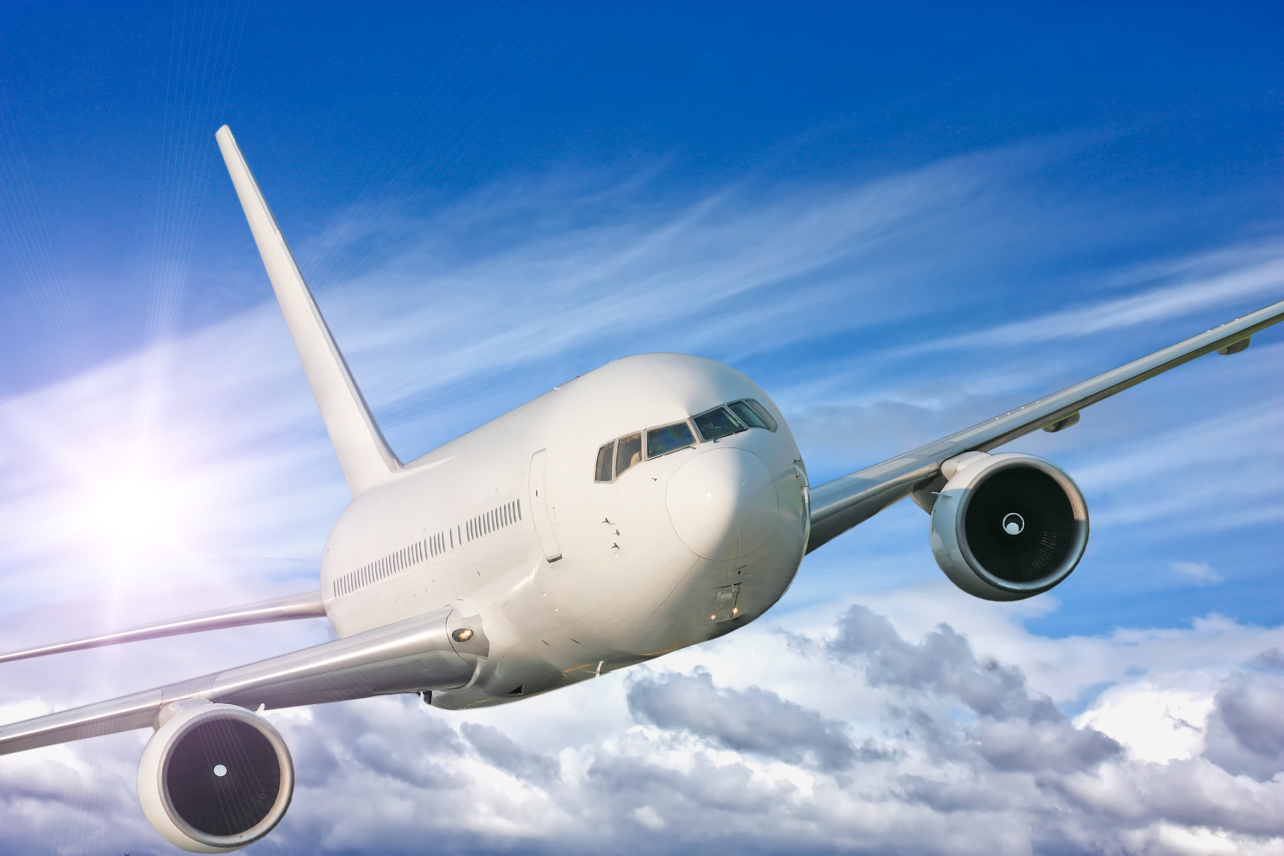
by plane

Slide 10

by hot-air balloon

Slide 11

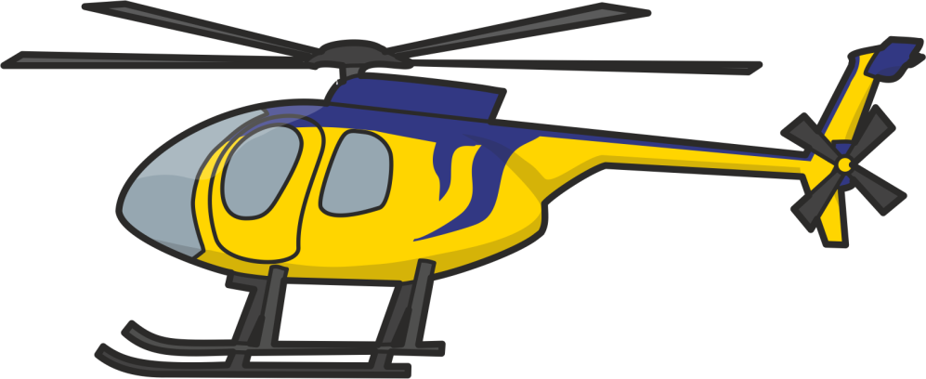
by …...

Slide 12
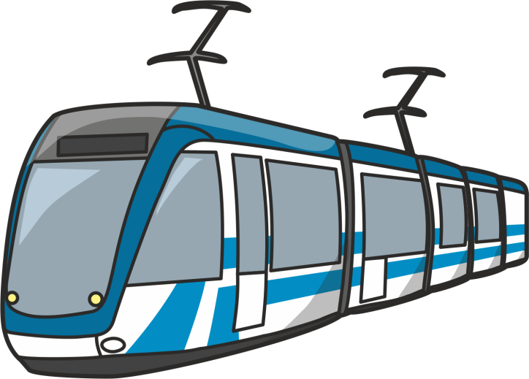



by .....

Slide 13


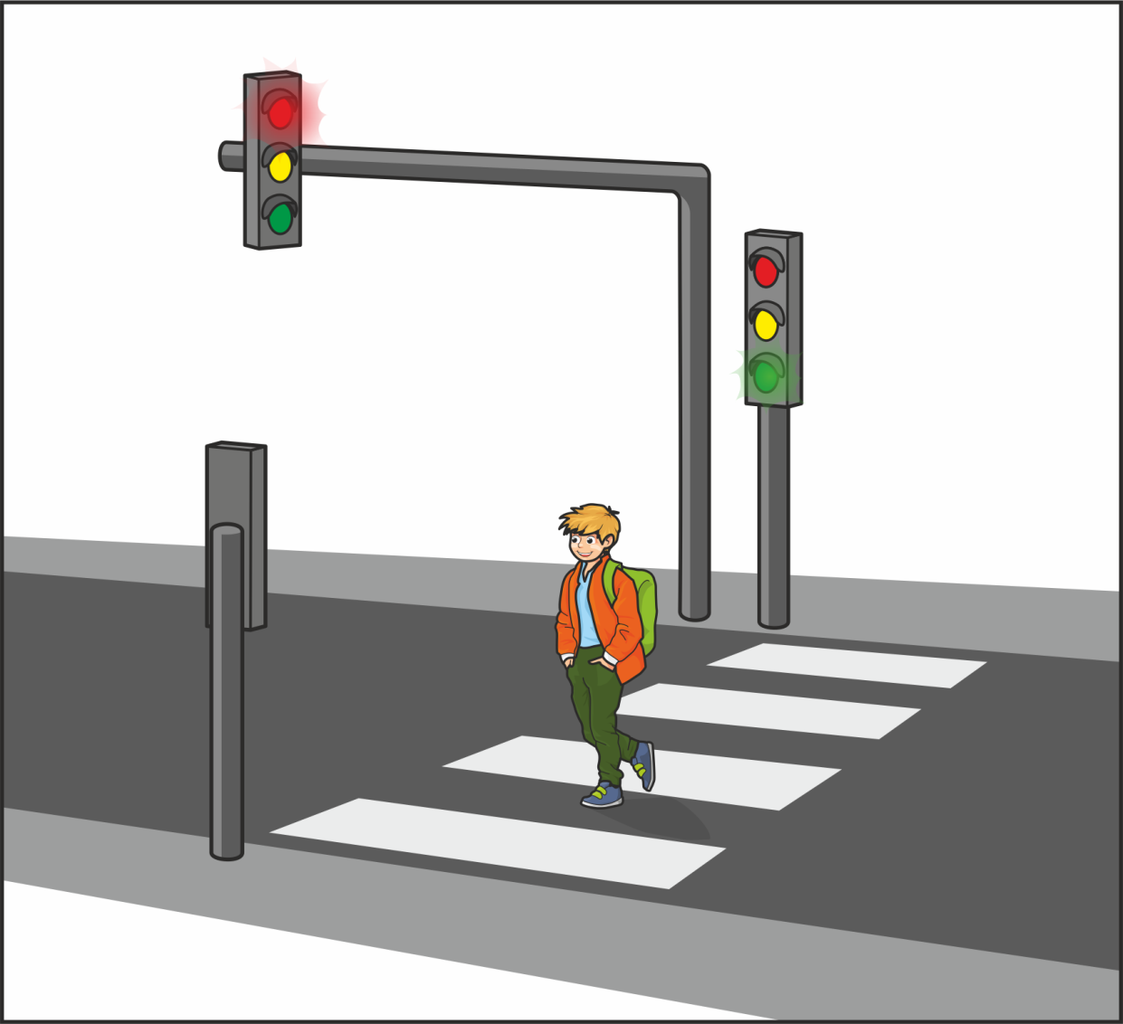

by ……..

Slide 14



Means of transport
by air
by land
by water

Slide 15
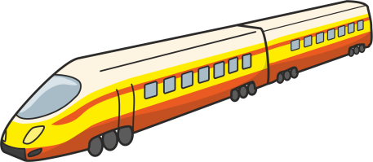


Means of transport
by land
by air
by land

